Slide 1

BÀI 7
SỰ THẬT TRONG TÁC PHẨM KÍ
Giáo viên soạn: Hoàng Thị Oai

Slide 2







TÌM HIỂU
TRI THỨC NGỮ VĂN

Slide 3
TRI THỨC NGỮ VĂN
- Đọc kĩ phần Tri thức Ngữ văn (SGK)
- Hoàn thành phiếu học tập sau:
PHIẾU HỌC TẬP
Thể loại | Câu trả lời
Phóng sự
Hồi kí

Slide 4
Cung cấp cái nhìn chân thực về một sự vật, hiện tượng
Thể hiện tính chiến đấu cao khi dùng sự thật để phản bác những nhận thức còn sai lệch và khẳng định điều tốt đẹp trong đời sống, tác động tích cực đến nhận thức của người đọc
PHÓNG SỰ
Loại hình
Đặc trưng
Tính thời sự
Kí
Tính chân thực
Thời gian, địa điểm, sự kiện, con người và chi tiết
Mang dấu ấn phong cách cá nhân người viết trong việc mô tả sự việc, hiện tượng; sử dụng nghệ thuật trần thuật, BPTT, ngôn ngữ giàu hình ảnh, cảm xúc…
Tính thẩm mĩ

Slide 5
HỒI KÍ
Loại hình
Đặc trưng
Vai trò của tác giả
Câu chuyện giúp độc giả thấy rõ trải nghiệm phong phú và thế giới tinh thần riêng của người viết
Hình dung diện mạo chân thực của đời sống lịch sử - xã hội và văn hóa một thời đã qua
Kí
Tính xác thực
Câu chuyện được kể từ điểm nhìn chủ quan về những sự kiện, biến cố đã xảy ra trong quá khứ mà tác giả là nhân vật trung tâm hoặc là người tham dự, chứng kiến
Tính chủ quan
Là người kể chuyện ngôi thứ nhất
Trực tiếp trình bày, mô tả về con người và sự việc

Slide 6
 | NGÔN NGỮ TRANG TRỌNG | NGÔN NGỮ THÂN MẬT
Ngữ cảnh sử dụng | Có tính nghi thức | Thường ngày
Dạng tồn tại | Viết và nói | Viết và nói
Đặc điểm ngôn ngữ (từ ngữ, câu) | - Từ ngữ, câu thể hiện các ý tưởng, thông tin khách quan và thái độ lịch sự, tôn trọng đối với người tiếp nhận - Câu đầy đủ thành phần và có thể được tổ chức theo cấu trúc tầng bậc phức tạp | - Từ ngữ, câu thể hiện thái độ thân thiện, gần gũi với người tiếp nhận - Trong một số trường hợp đặc biệt, có thể dùng tiếng lòng, biệt ngữ xã hội, từ ngữ địa phương… - Câu thường ngắn, có thể rút gọn thành phần

Slide 7

PHÓNG SỰ

Slide 8


01
KHỞI ĐỘNG

Slide 9





Theo em, ngoài lĩnh vực nghệ thuật chuyên nghiệp, người ta thường dùng từ “nghệ thuật” và “nghệ sĩ” để chỉ hoạt động động và con người như thế nào?
Phân biệt tập tục (phong tục, tập quán) lành mạnh và hủ tục. Nêu ví dụ làm rõ ý kiến của mình.

Slide 10

Nghệ thuật cắm hoa, nghệ thuật gấp giấy; nghệ sĩ cắm hoa, nghệ sĩ thưởng trà, nghệ sĩ viết chữ…
Phong tục, tập quán là những giá trị tốt được lưu truyền qua nhiều thế hệ (cưới hỏi, thờ cúng tổ tiên, ăn trầu…)
Hủ tục: những tập tục không tốt ảnh hưởng đến sự phát triển của đời sống (thách cưới, mê tín dị đoạn, bắt vợ)

Slide 11
02
HÌNH THÀNH
KIẾN THỨC

Slide 12
Tiết 68-69-70 Đọc VB1 NGHỆ THUẬT BĂM THỊT GÀ
(NGÔ TẤT TỐ)

Slide 13




I. Đọc-Tìm hiểu chung

Slide 14

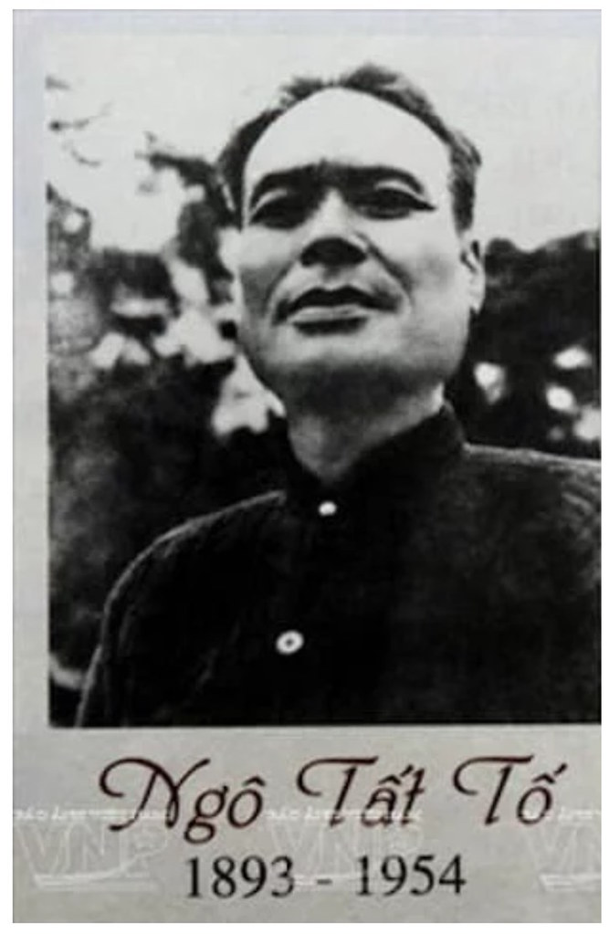


1. TÁC GIẢ
Vị trí
Một trong những nhà văn hàng đầu của dòng văn học hiện thực trước Cách mạng tháng Tám năm 1945
Đóng góp
Nhà Nho tinh thông cổ học, dịch giả, nhà nghiên cứu về tư tưởng triết học, văn học cổ
Nhà báo, nhà văn có lối viết mới mẻ và sức viết dồi dào
Đề tài sáng tác
Tác phẩm chính
Nông thôn và người nông dân
Tiểu thuyết “Tắt đèn”, “Lều chõng” và phóng sự “Việc làng”

Slide 15


- Thiên phóng sự tái hiện toàn diện, rõ nét đời sống nông thôn Việt Nam đầu thế kỉ XX.
- Gồm 17 chương
- Ghi lại, phân tích, phơi bày những hủ tục nhiêu khê, quái gở đang duy trì ở nông thôn và những hậu quả nghiêm trọng của nó.
TÁC PHẨM
- Thuộc chương IV của phóng sự Việc làng
- Tái hiện khách quan, sinh động cảnh “chứa hàng xóm” ở thôn quê, trong đó nổi bật việc nhân vật mõ làng băm thịt gà
- Nhan đề: sự việc bất thường, không liên quan đến lĩnh vực nghệ thuật, khái quát nội dung

Slide 16
II. Khám phá văn bản

Slide 18
1. Cách trần thuật của nhà văn
a. Ngôi kể chuyện:
Bài phóng sự là lời kể của nhân vật “tôi”: về thăm nhà người bạn cũ, chứng kiến “nghệ thuật băm thịt gà” của anh mõ làng.
Tác dụng của ngôi kể: Tạo nên tính chân thực- xác thực và độ tin cậy của thông tin; tái hiện chi tiết toàn bộ chuỗi hành động băm thịt gà của anh Mới.

Slide 20
b. Không gian, thời gian
- Ở nhà Lăng Vân.
- Vùng nông thôn nghèo khổ trước CM.
Từ buổi sáng sớm với cảnh “ chứa hàng xóm” và cảnh băm thịt gà điêu luyện của anh mõ được thực

Slide 21
c. CÁC SỰ VIỆC
Sự việc 3: Cảnh anh mõ chia cỗ và băm thịt gà sau khi “ hàng xóm đã đến đông đủ”.
Sự việc 1: Bối cảnh và tình huống sự kiện “chứa hàng xóm”
Sự việc 2: Cảnh mọi người đến nhà Lăng Vân dự lệ làng khi trời sáng rõ.
Các sự việc được sắp xếp theo trình tự thời gian
Cách quan sát, ghi chép của tác giả cụ thể, chi tiết, khách quan về hủ tục làng quê trước cách mạng tháng tám năm 1945.

Slide 22
2. Nghệ thuật băm thịt gà của anh mõ làng
a. Khung cảnh tục lễ “ chứa hàng xóm”ở nhà Lăng Vân
- Dân làng đến từ sáng sớm
- Người tham dự: già có, trẻ có, đứng tuổi có...
- Những kẻ quyền thế trong làng quát nạt, ra lệnh chia cỗ.
- Mâm cỗ xôi gà:
+ Được anh mõ đội lên đầu.
+ Mâm xôi vừa kín lòng mâm đồng.
+ Đặc biệt là hình ảnh con gà nhỏ bé “một người ăn cố mới hết”.
- Con gà chia thành 23 cỗ.
=> Kết hợp giữa tự sự, miêu tả, đối thoại để tường thuật sự việc, phản ánh làng quê nghèo khổ, bị đè nén bởi những hủ tục với tầng lớp trên trong làng quyền uy, hạch sách dân.

Slide 23
b. Nghệ thuật băm thịt gà của anh mõ

Slide 24
b. Nghệ thuật băm thịt gà của anh mõ
Trước khi băm thịt gà | Quá trình băm thịt gà | Sau khi băm xong con gà
- Chia cỗ gà :23 cỗ. - Hắn đổi thớt khác. - Lời nói: băm thịt gà phải dao sắc, thớt phẳng mới không bong tróc da. - Chia bộ lòng gà vào mười đĩa “không đĩa nào thiếu một thứ nào”. → Con người giàu kinh nghiệm trong việc băm thịt gà. | - Chia sỏ gà, phao gà động tác, cử chỉ thuần thục: + Sỏ gà pha năm, phao gà pha bốn. + Sỏ gà miếng nào cũng có đủ “năm miếng, miếng nào cũng dính một tý mỏ”, và “bốn miếng phao gà, miếng nào cũng dính một tý đầu, bầu nhọn, chẳng khác một cái chũm cau chẻ tư”. - Chia mình con gà: + Chia con gà thành 92 miếng, cho 23 cỗ. + Động tác điêu luyện: chỉ một động tác nhanh gọn đã chia mình con gà thành hai phần “mỗi mảnh đều có một nửa xương sống”. + Âm thanh tiếng dao: dường như tay hắn có cỡ, đưa dao lên không nhát nào cao, không nhát nào thấp, mười nhát như một, so sánh như tiếng mõ của phường chèo. + Khéo léo, dứt khoát, đẹp mắt khi chặt mình gà: miếng nào như miếng ấy, đứt suốt từ xương đến da, không còn dính nhau mảy may | - Mỗi miếng thịt gà xâu một một cái tăm vào giữa. - Mỗi tảng xôi là bốn xâu thịt, thịt vừa hết xôi cũng vừa kháp.

Slide 25
c. Thái độ, giọng điệu của tác giả:
- “Trông miếng thịt gà của hắn bốc ra góc mâm mới đẹp làm sao! Không dập, không nát, không bong da, nó giống như tập cánh của con bươm bướm. Nếu để trước môi mà thổi,có thể bay được mười thước.”
- “ Tôi chịu lắm. Và tôi muốn dâng cho ông Mới ấy cái chức nghệ sĩ”.
=> Giọng điệu giễu cợt, châm biếm, đả kích.

Slide 26
3. Đặc điểm của thể loại phóng sự qua văn bản

Slide 27
a. Mục đích phóng sự
Vừa ngợi ca, thán phục tài năng lao động của anh mõ mà chủ yếu đả kích, châm biếm phong tục “chứa hàng xóm” trong đời sống ở nông thôn VN trước CM
Phê phán hiện thực thực chia phần ở nông thôn, quan niệm “một miếng giữa làng”, vì miếng ăn, vì sự chia phần nhiêu khê khiến cho dân nghèo khổ sở.

Slide 28

b. Đặc điểm của thể loại phóng sự
Tính thời sự: Tái hiện một hiện tượng ở nông thôn, qua đó thể hiện thái độ châm biếm, phê phán, tác động đến nhận thức của con người trong XH đương thời
Tính xác thực: Sự chính xác của phóng sự thể hiện qua việc ghi chép chân thực những chi tiết, thời gian, địa điểm, đặc biệt là ghi chép tại chỗ cảnh băm thịt gà
Tính thẩm mĩ: thể hiện dấu ấn phong cách cá nhân của tác giả qua việc miêu tả nhân vật, sử dụng ngôn ngữ và những lời trữ tình ngoại đề giàu hình ảnh, cảm xúc
=> Tạo nên một thiên phóng sự vừa sinh động vừa cuốn hút và tạo cảm hứng cho người đọc.

Slide 29
III. Tổng kết

Slide 30

III. TỔNG KẾT
1. Nội dung
Phản ánh hiện thực chia phần và quan niệm “một miếng giữa làng” ở nông thôn VN trước CMTT 1945
Phê phán, lên án những hủ tục, quan niệm lạc hậu ấy đẩy người dân vào tình cảnh khốn khổ

Slide 31
2. Nghệ thuật
Cách quan sát, ghi chép tỉ mỉ, chân thực toàn bộ quá trình và kết quả của việc “ băm thịt gà”
Ngôn từ miêu tả, kể, trần thuật khách quan. Giọng điệu châm biếm, đả kích
Xây dựng nhân vật anh mõ làng thuần thục, điêu luyện trong việc băm thịt gà.

Slide 32
03
LUYỆN TẬP

Slide 33
3. LUYỆN TẬP
Viết đoạn văn (khoảng 150 chữ) trình bày cảm nhận về một khía cạnh nội dung hoặc nghệ thuật văn bản Nghệ thuật băm thịt gà.
1. Mở đoạn: Giới thiệu vấn đề nghị luận
2. Thân đoạn:
- Vị trí vấn đề nghị luận.
- Ý nghĩa của vấn đề nghị luận đối với tác phẩm.
3. Kết đoạn: Khẳng định đóng góp vấn đề nghị luận với văn bản.

Slide 34
Đoạn văn minh họa
Nghệ thuật băm thịt gà là một trong những đoạn trích tiêu biểu cho phóng sự Việc làng của nhà văn Ngô Tất Tố. Trong tác phẩm, người kể chuyện miêu tả, ghi chép cụ thể, chi tiết tài năng băm thịt gà nhân vật anh Mới. Được giao nhiệm vụ chia phần con gà nhỏ bé “một người cố ăn mới hết” cho hai mươi ba cỗ, anh Mới đã thể hiện tài năng, kinh nghiệm của mình để chia mình con gà thành 92 miếng giống nhau. Những động tác chặt gà của anh thuần thục, điêu luyện đến mức người kể chuyện kinh ngạc “Trông miếng thịt gà của hắn bốc ra góc mâm mới đẹp làm sao! Không dập, không nát, không bong da, nó giống như tập cánh của con bươm bướm. Nếu để trước môi mà thổi,có thể bay được mười thước”.

Slide 35
Đoạn văn minh họa
Qua âm thanh công cốc của con dao xuống mặt thớt đều như tiếng mõ phường chèo, cho thấy việc chia phần con gà của anh Mới như một “nghệ sĩ”. Từ động tác chặt gà, cách chia phần của anh Mới, tác giả muốn phê phán tệ nạn chia phần và quan niệm “ một miếng giữa làng bằng một tràng xỏ bếp” đang diễn ra trong đời sống nông thôn VN trước CM tháng Tám. Những hủ tục này đẩy người nông dân vào tình cảnh khốn khó, còn tầng lớp có địa vị trong làng thì có cơ hội hạch sách dân. Cảnh chia phần con gà của anh mõ làng được người kể chuyện ghi chép, quan sát cụ thể, đặc biệt lựa chọn những chi tiết đặt giá miêu tả động tác, cử chỉ chặt gà của anh mõ. Qua đó, góp phần đả kích, phê phán sâu sắc những hủ tục tồn tại ở nông thôn VN ngày xưa. Cảnh chia thịt gà của anh mõ là một cảnh có giá trị tư tưởng và nghệ thuật sâu sắc, độc đáo của tác phẩm Nghệ thuật băm thịt gà.

Slide 36
04
VẬN DỤNG

Slide 37

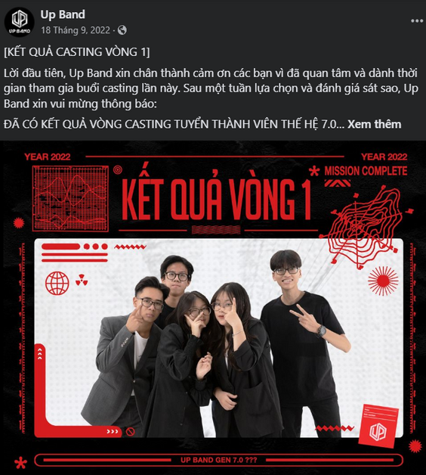
Viết một đoạn văn ( khoảng 150 chữ) hoặc thiết kế dưới dạng các bản tin, Palet….
Em hãy chỉ ra một số hủ tục tồn tại trong đời sống, đặc biệt là ở nông thôn Việt Nam hiện nay và nêu phương hướng, giải pháp hạn chế, xoá bỏ các hủ tục đó.
.

Slide 38

HƯỚNG DẪN HỌC Ở NHÀ
Chuẩn bị đọc văn bản 2 “ Bước vào đời”b(Trích Nhớ nghĩ chiều hôm –tác giả Đào Duy Anh)

Slide 39

Cảm ơn!

